Slide 1
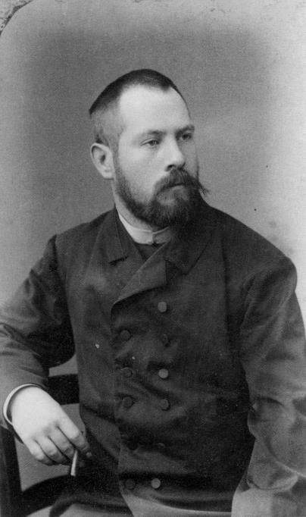
Lovis Corinth in Paris, 1887

Slide 2
Lovis Corinth fréquente le lycée de Königsberg jusqu'en 1876, date à laquelle il entre à l'Académie des beaux-arts locale. En 1880, il continue ses études à l'Académie des beaux-arts de Munich, ayant pour condisciple et ami Ludwig Schmid-Reutte, puis, en 1884, s'installe à Paris où il étudie dans l'atelier de Bouguereau. Entre-temps, en 1882, il fait son service militaire.
Les étapes suivantes sont, en 1887, Berlin et à nouveau Königsberg ; ensuite, il s'établit à Munich (1891). Il représente une tendance particulière de l’impressionnisme que l'on rattache à l'école tardive munichoise qui tend à s'écarter du naturalisme.
En 1896, il commence à vivre de son art après avoir vendu un de ses tableaux, La Déposition (1895, musée Wallraf-Richartz de Cologne), au peintre Martin Feuerstein.

Slide 3
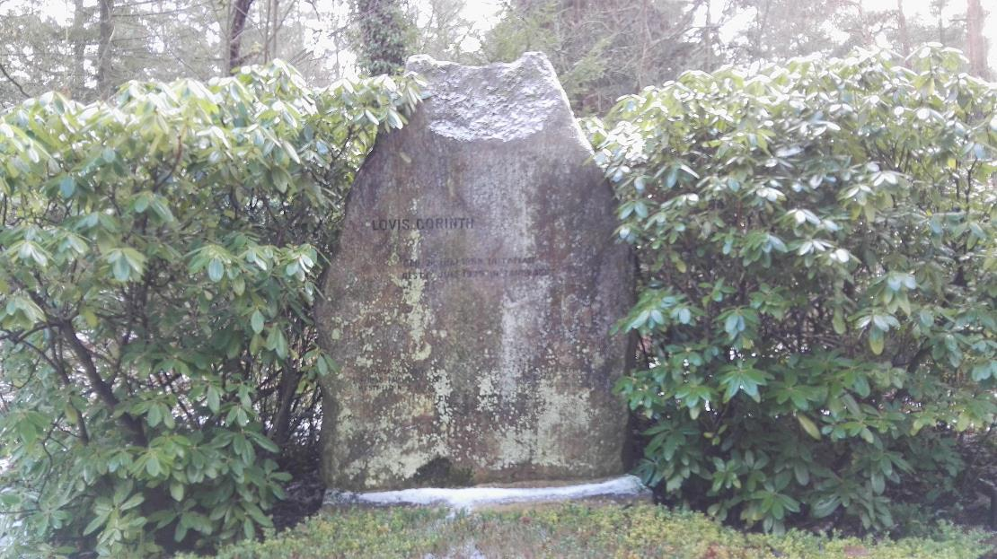
Grab von Lovis Corinth auf dem Südwestkirchhof Stahnsdorf; Ehrengrab der Stadt Berlin

Slide 4
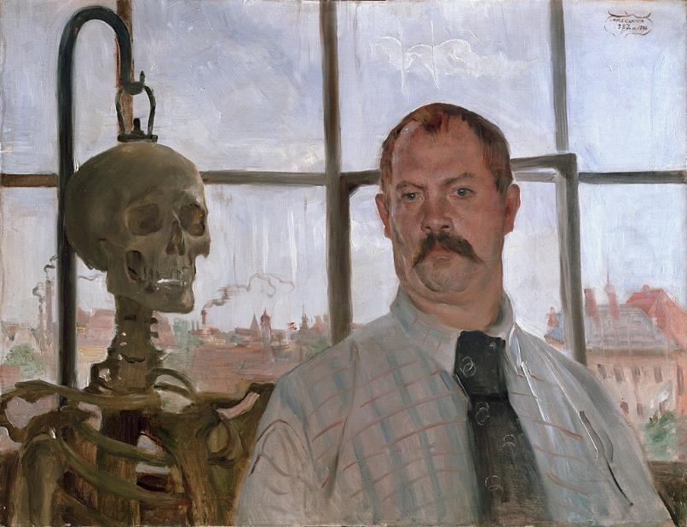
Autoportrait avec squelette (Selbstporträt mit Skelett) 1896 (66 × 86 cm) Städtische Galerie im Lenbachhaus, Munich.

Slide 5
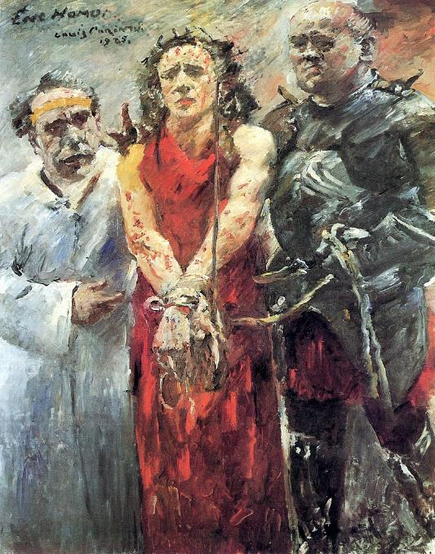
Ecce homo -1925 -

Slide 6
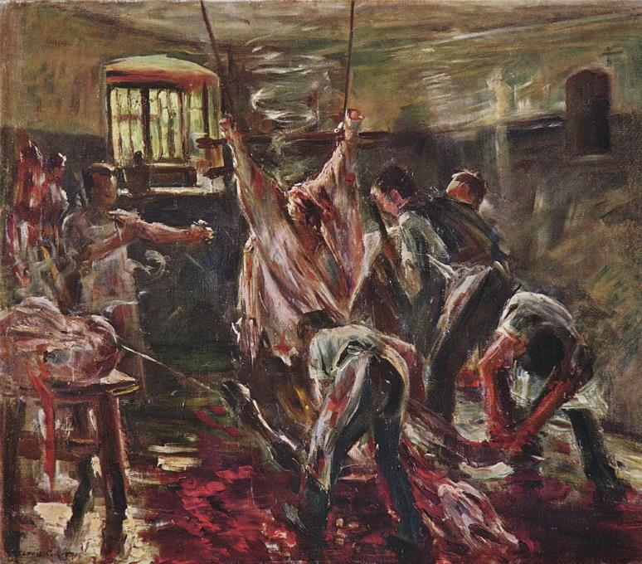
Im Schlachthaus-1893

Slide 7
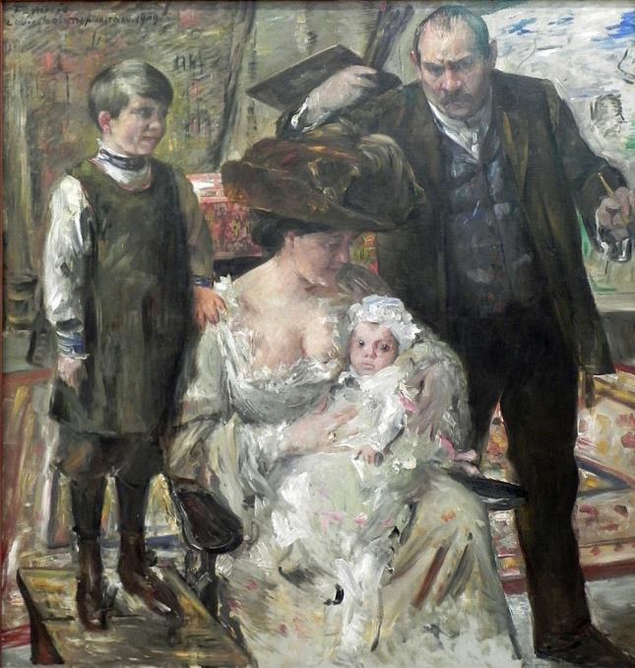
L'artiste et sa famille, 1909

Slide 8
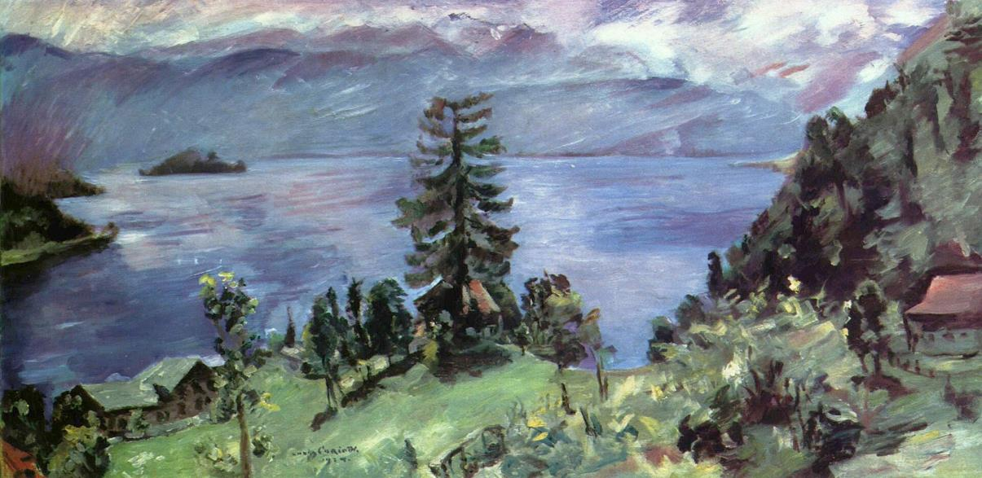
Walchensee-Panorama, 1924

Slide 9
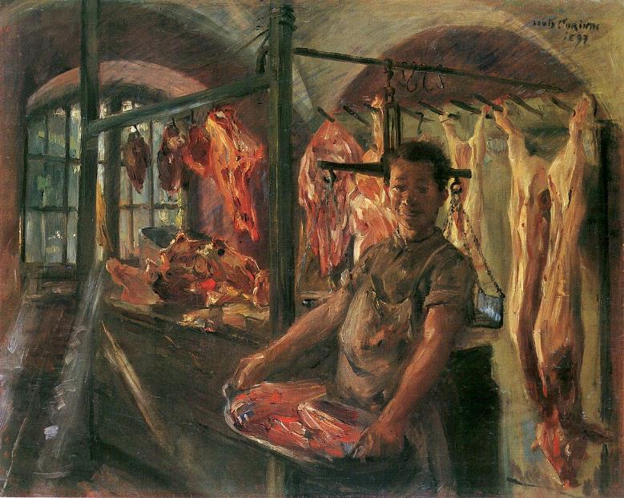
Lovis Corinth Schlachterladen 1897

Slide 10
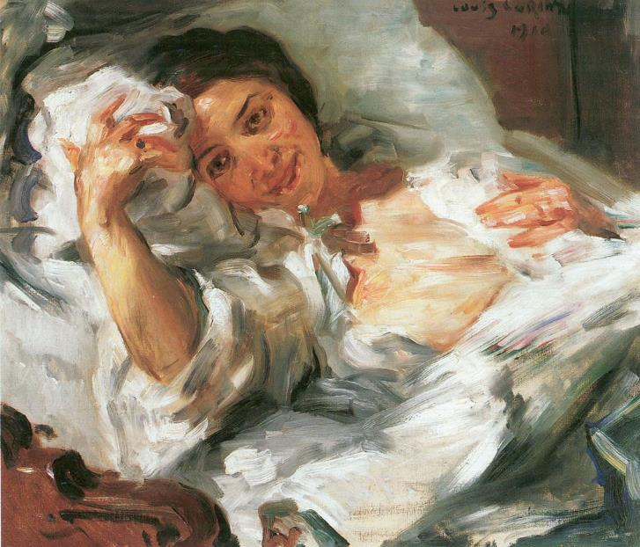
Corinth, Lovis - Morgensonne - 1910

Slide 11
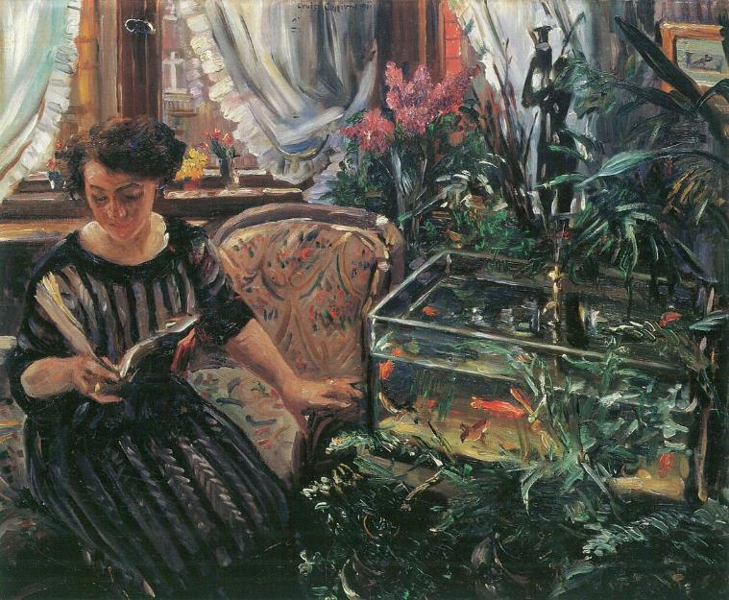
Lovis Corinth Dame am Goldfischbassin 1911

Slide 12
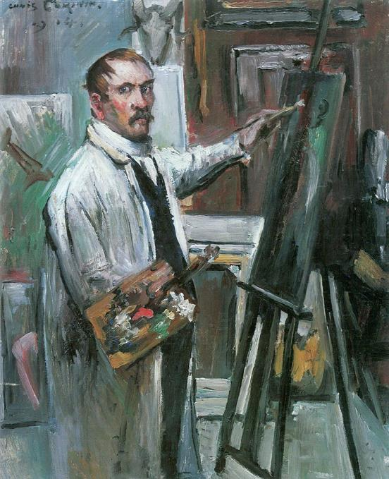
Lovis Corinth Son portrait Dans son Atelier 1914

Slide 13
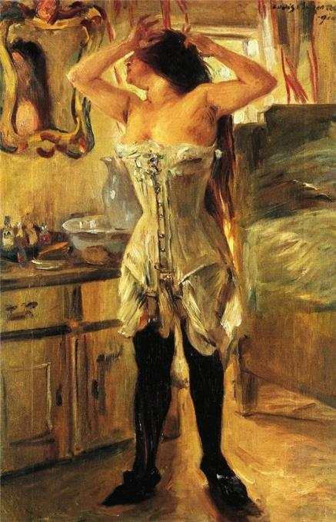
Lovis Corinth et le Corset 1910

Slide 14
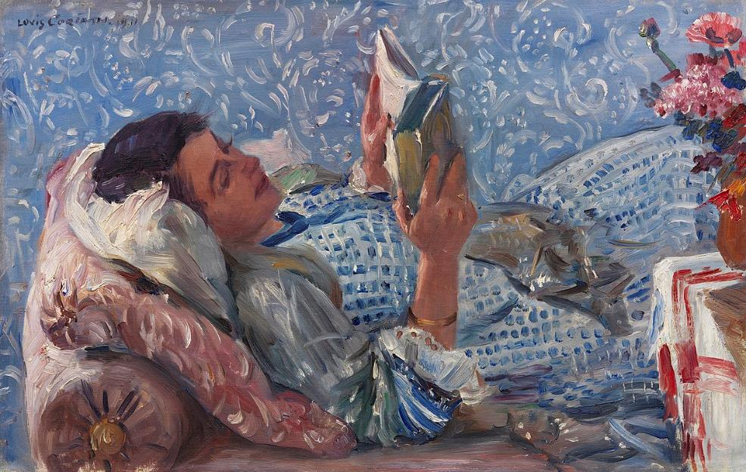
Femme lisant

Slide 15
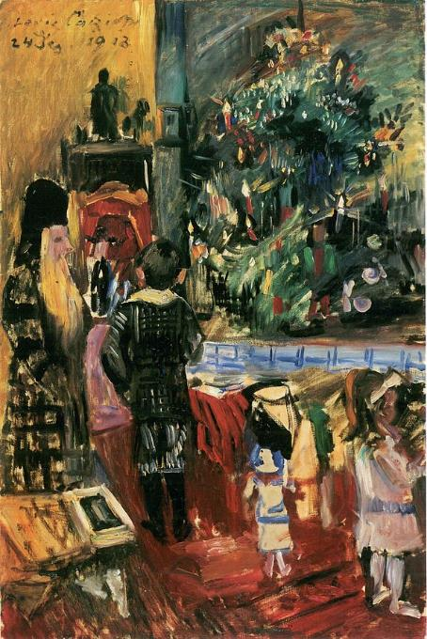
la veille de Noël

Slide 16
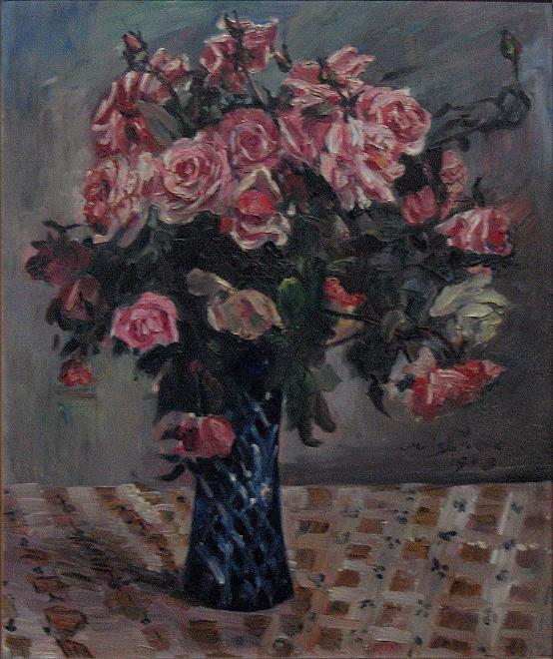
Fleurs

Slide 17
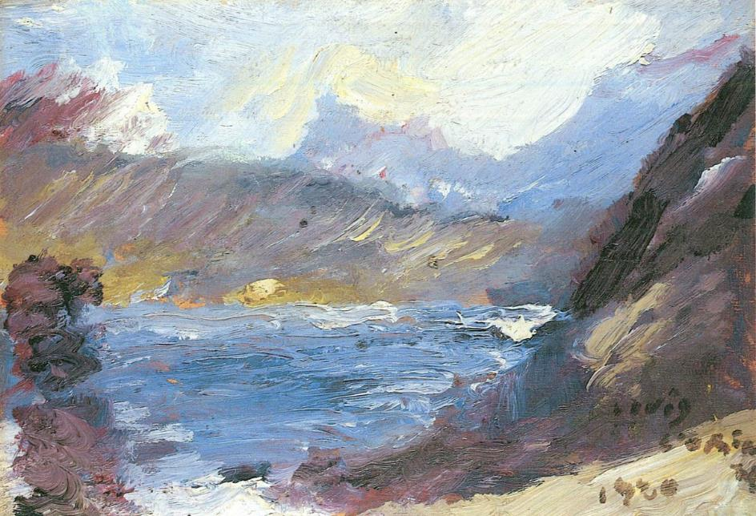
Lac Walchen - Allemagne -

Slide 18
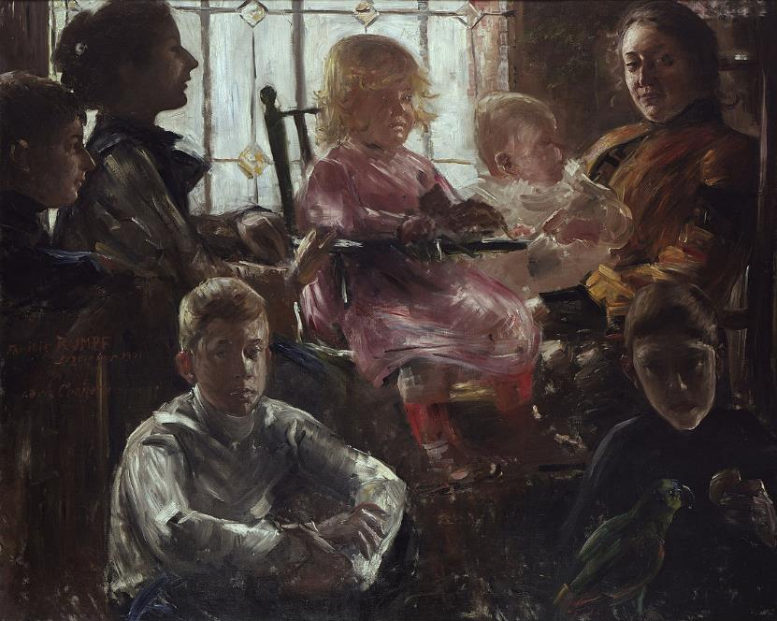
Lovis Corinth - Familie Rumpf -1901

Slide 19
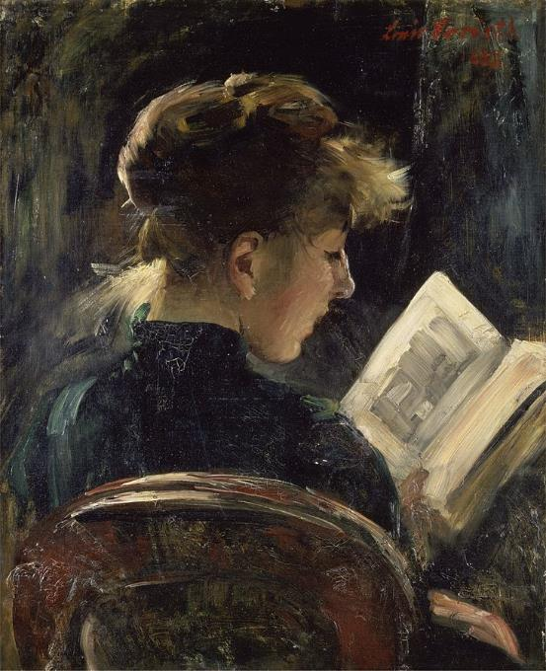
Femme lisant

Slide 20
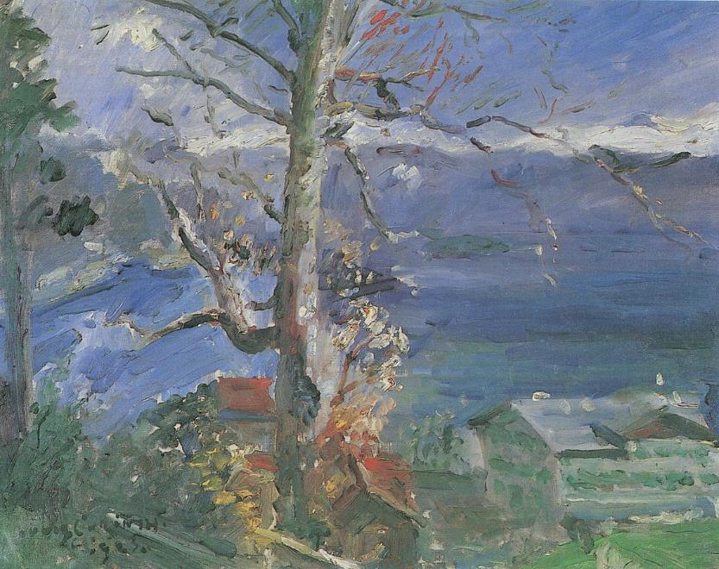
Lovis Corinth Baum am Walchensee 1923

Slide 21
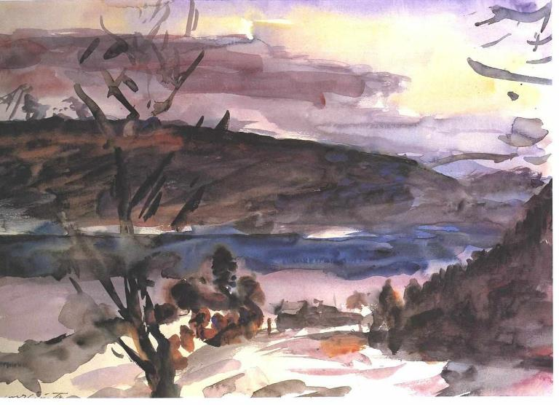
Lac Walchen

Slide 22
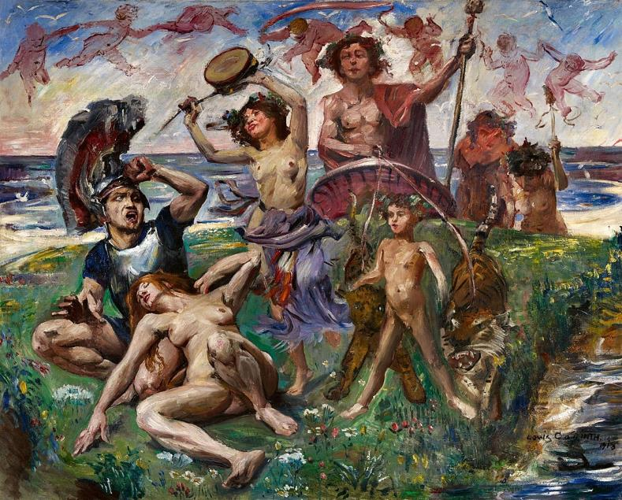
Ariane à Naxos

Slide 23
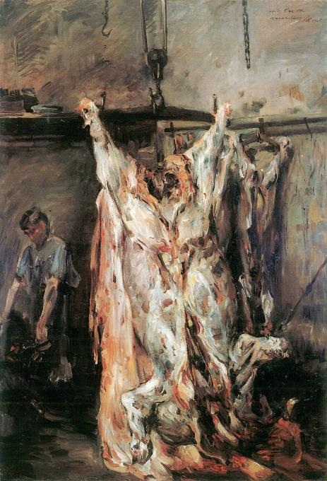
Bœuf abattu (1905), huile sur toile, 160,5 x 110,5 cm., Ostdeutsche Galerie Regensburg

Slide 24

Boucherie à Schäftlarn sur l'Isar (1897), Kunsthalle Bremen

Slide 25
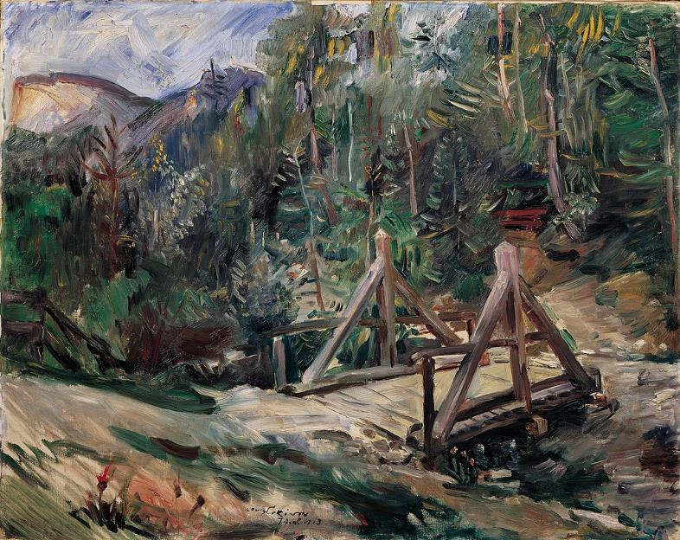
Paysage tyrolien avec un pont (1913), huile sur toile, 95,5 x 120,5 cm., Österreichische Galerie Belvedere, Vienne

Slide 26
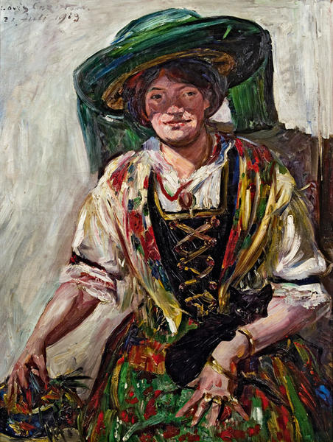
Lovis Corinth, Tyrolien avec chat (Tirolerin mit Katze)

Slide 27
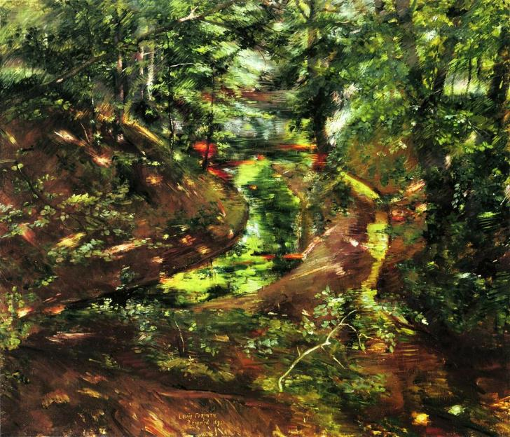
Intérieur de la forêt à Bernried (1892), huile sur toile, 94 × 110 cm, Galerie G. Paffrath, Düsseldorf

Slide 28
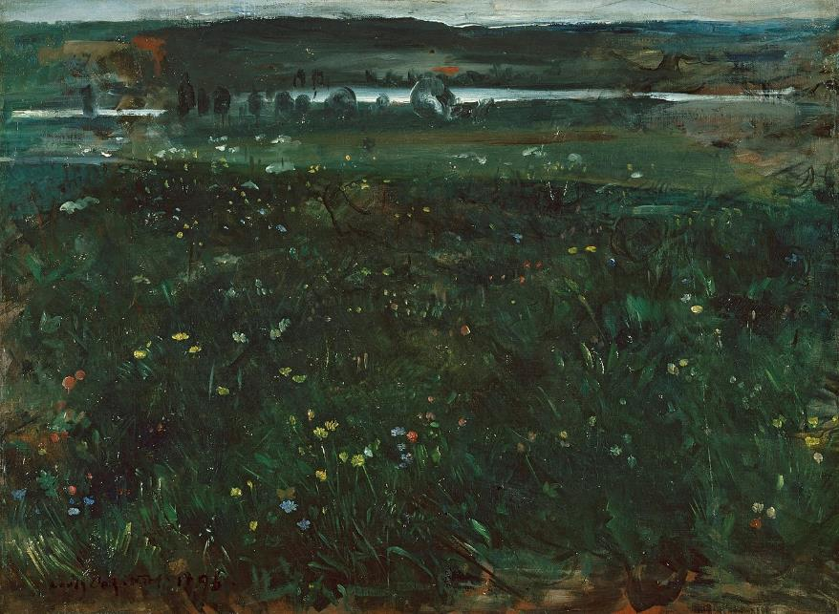
À Unter Schäftlarn sur l'Isar (1896), huile sur toile, 60 x 82 cm., Lenbachhaus, à Munich

Slide 29
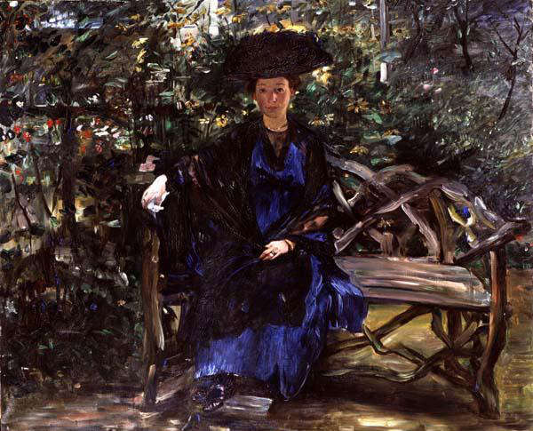
Portrait de Mme Kaumann (1911), huile sur toile, 99 x 120 cm., Kunsthalle Kiel

Slide 30
Lorient Vous A Présenté L’Artiste Peintre
Lovis - Corinth
Sur Une Suggèstio De JackDidier
Les Images Et Le Son Du Net
Merci De Votre Visite
Daniel

